Slide 1
GPT-1

Slide 2
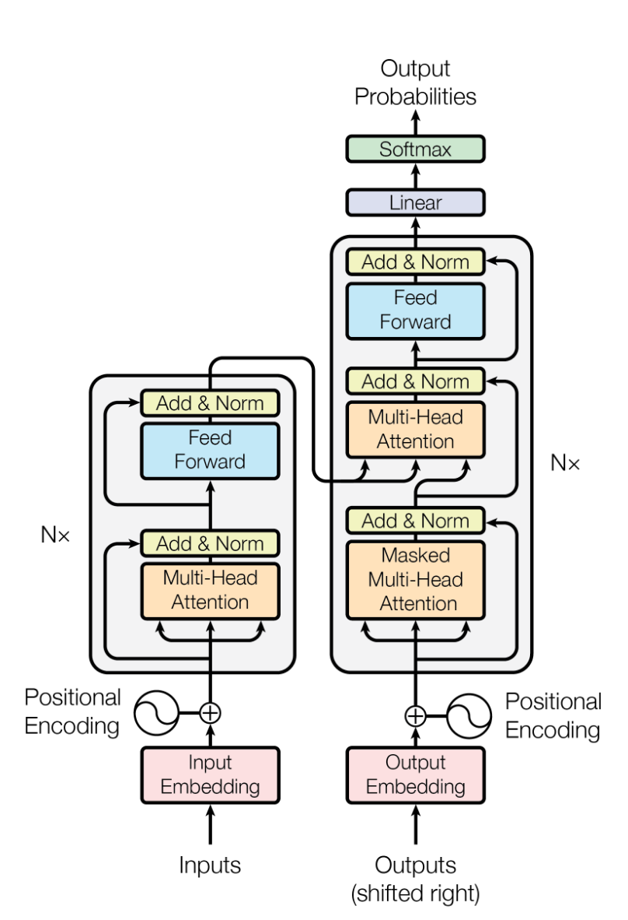
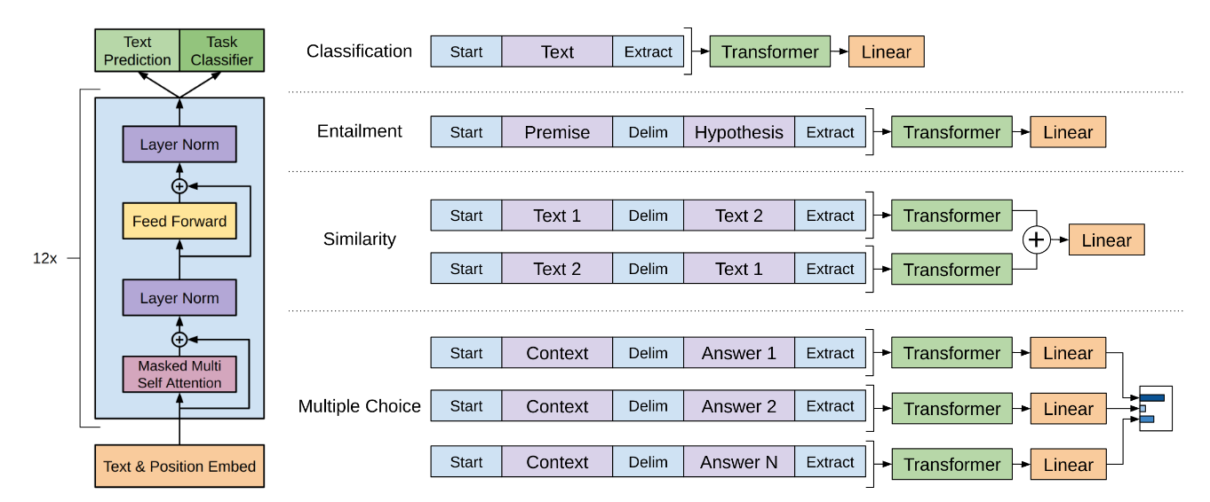
使用Transformer的decoder部分 encoder：当前的文本可以看到之前还有之后的文本 decoder:当前的文本只能看到之前的文本，之前的文本被掩码MASK遮蔽
对于微调下游任务中的分类任务 通过在初始文本Text之前插入[Start]标识符，在结束插入[Extract]标识符（类似[CLS]） 通过Transformer后的CLS结果来进行分类预测
蕴含任务（给出文本和假设判断是否成立） 同理，不过会将假设和文本拼接起来，然后插入[Delim]区分
判断相似任务（给出两段文本判断是否相似） 将两端文本分两次交换顺序(保持对称)然后判断
判断选项任务（给出一段文本和ABCD选项，判断哪个更合适） 将每个选项与文本拼接计算每个文本置信度，取最高的

